Slide 1
Class 설계서
<상부상조>

Slide 2
변경 이력
일자 | 버전 | 변경 내역 | 작성자
2022.05.20 | Ver.1.0.0 | 클래스 다이어그램 최초작성 | 이홍주,
2022.05.21 | Ver1.0.1 | 영어로 수정 | 장현호,김연출
2022.05.22 | Ver.1.0.2 | 앤티티 클래스 수정 | 팀원 전원
2022.05.23 | Ver.1.0.3 | combiationFragment 추가 | 장현호,김연출
2022.05.24 | Ver.2.0.0 | 클래스 다이어그램 관계 수정 | 팀원 전원

Slide 3
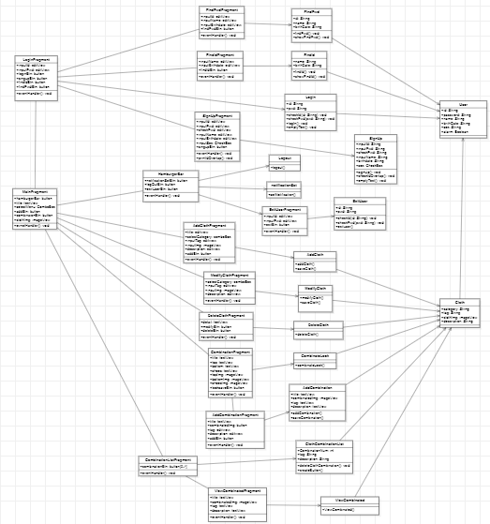



델룩
Ver.1.0.0
전체 클래스 다이어그램

Slide 4
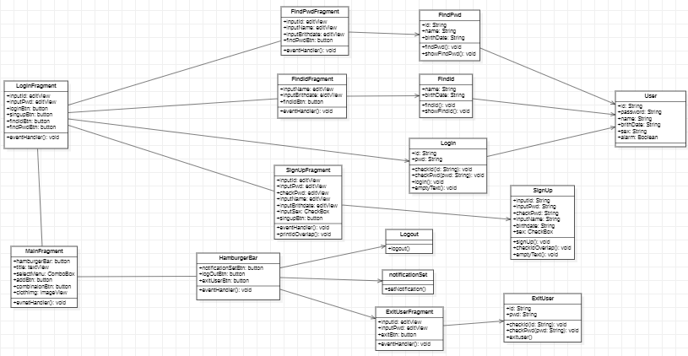




델룩
Ver.1.0.0
계정 정보 관리

Slide 5
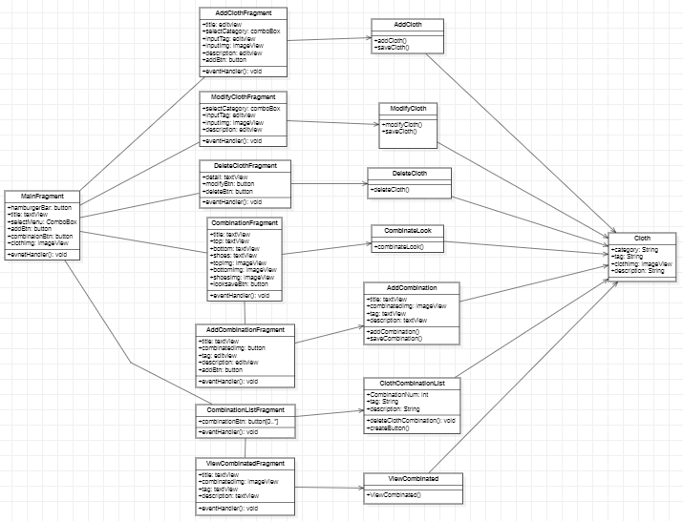

델룩
Ver.1.0.0
의류 정보 관리

